Slide 1
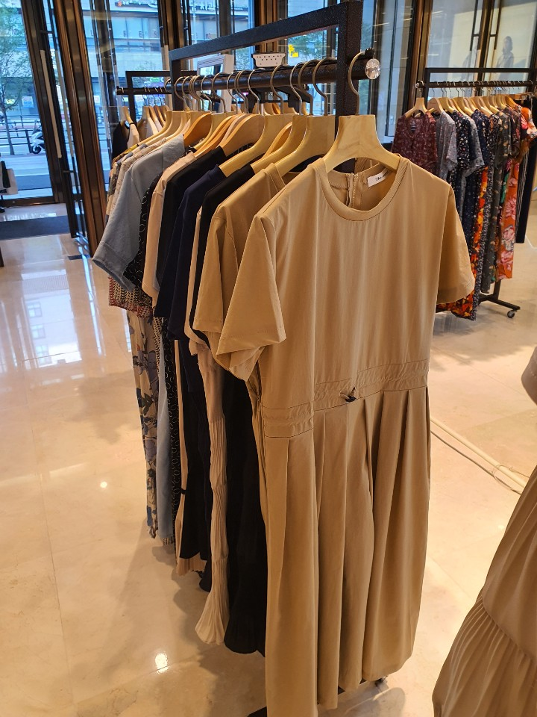
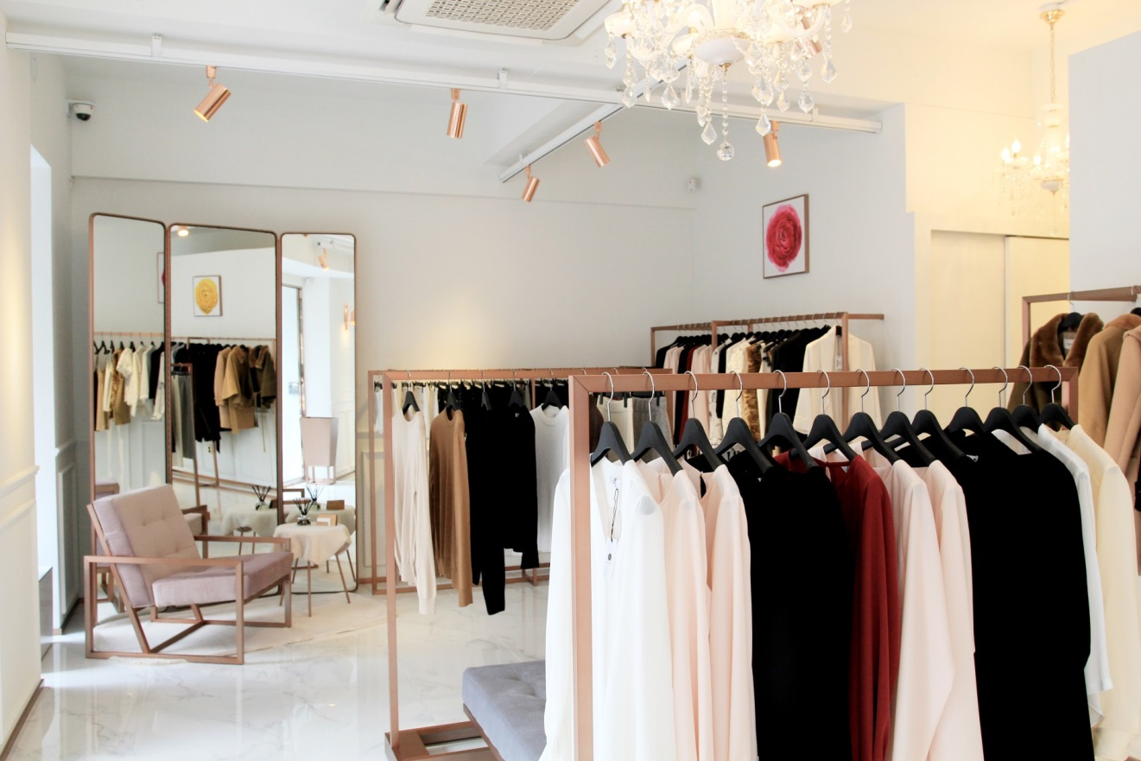
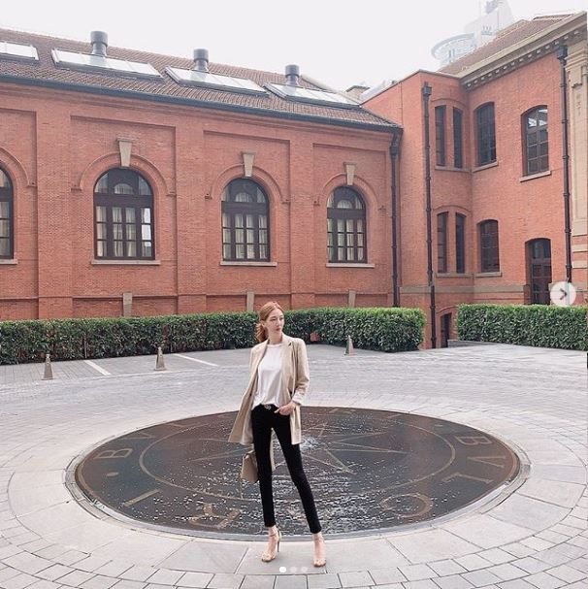
브랜드 소개
시크릿
브랜드 소개 :
시크릿은 모던하면서 심플한 데일리로 연출할수잇는 디자이너 브랜드입니다.
연령대 폭이 넓고 55부터 77까지 두루 착용하능하고 특히 임산부나 출산후 유모차부대들이 좋아할만한 아이템입니다.

Slide 2
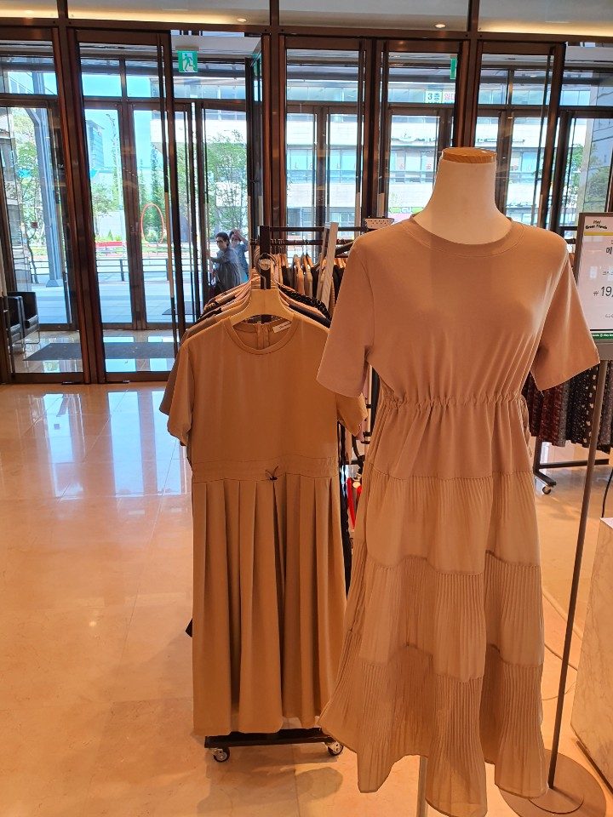
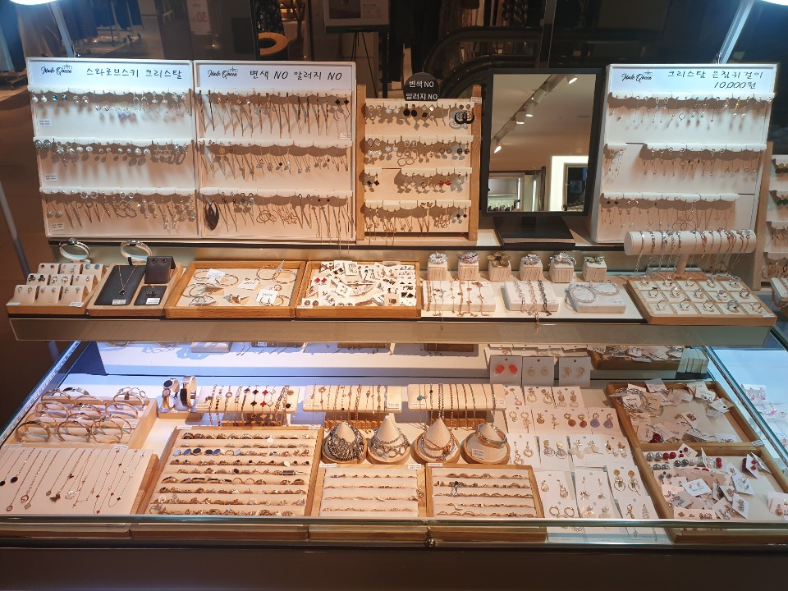
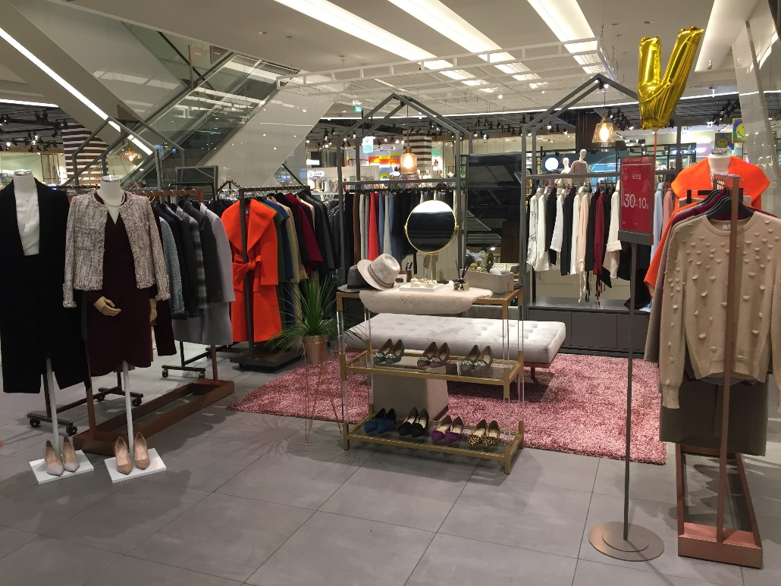
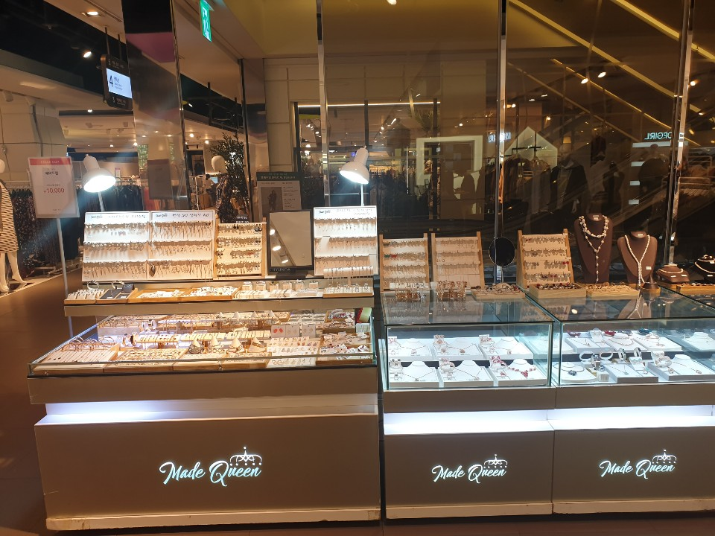
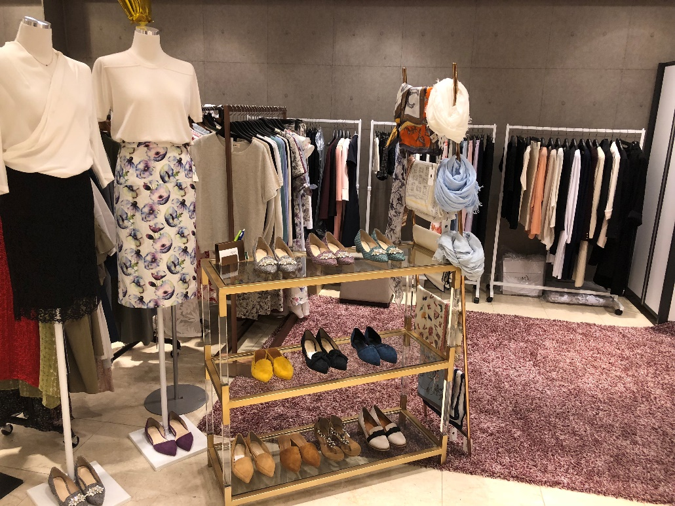
브랜드 행사 진행사진 및 집기
시크릿
집기 : 시크릿 자체 행거
VMD : 마네킹 및 오브제

Slide 3
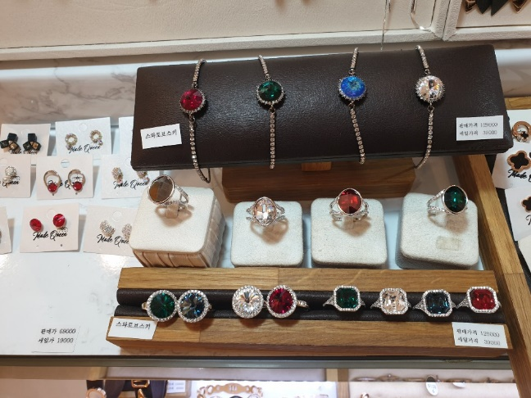
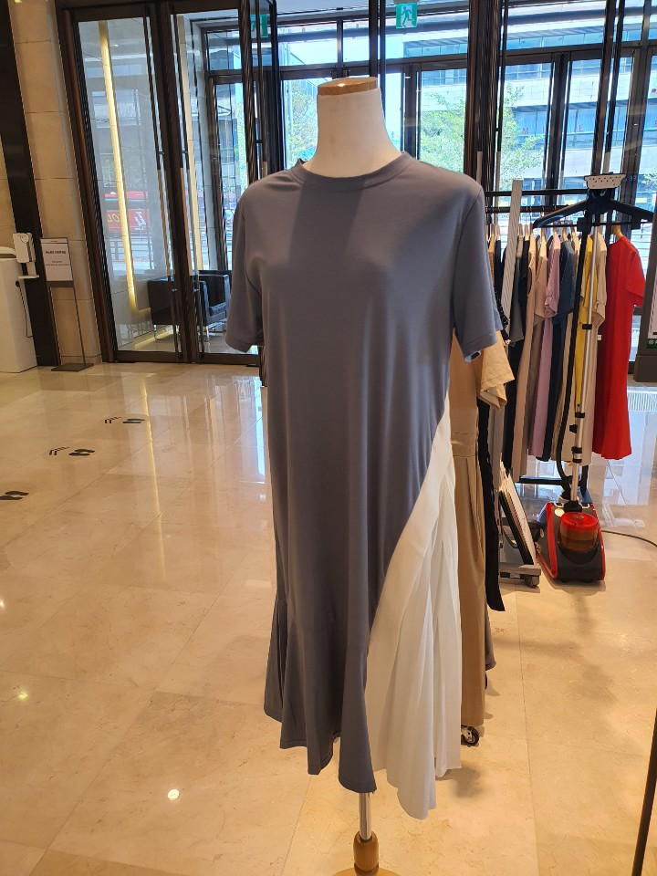
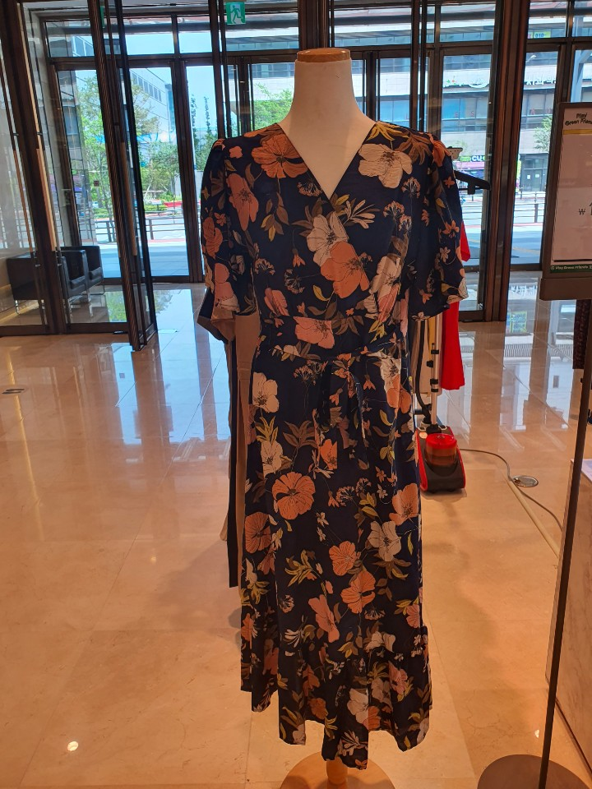
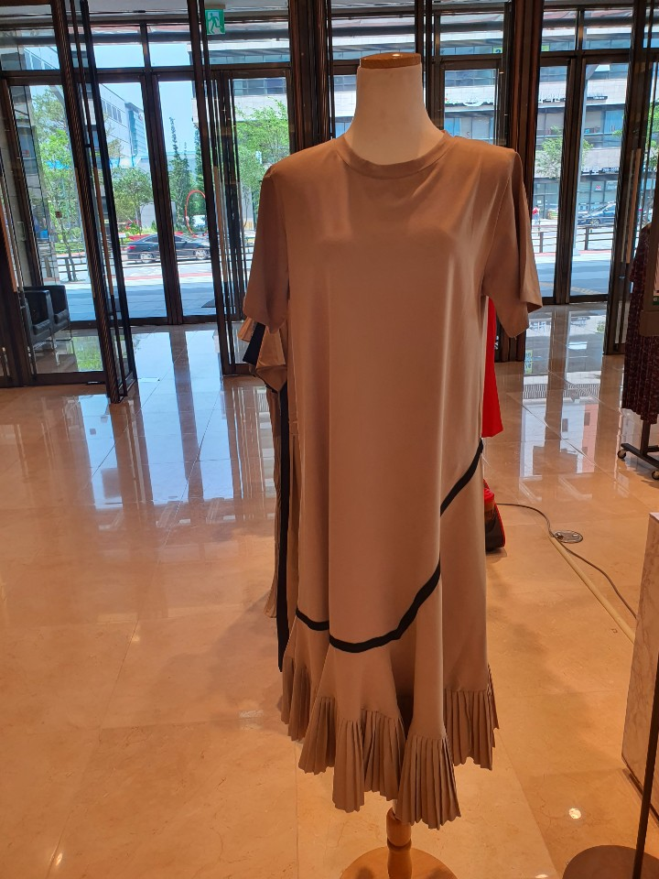
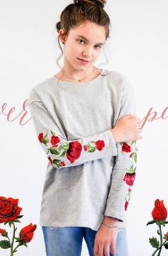
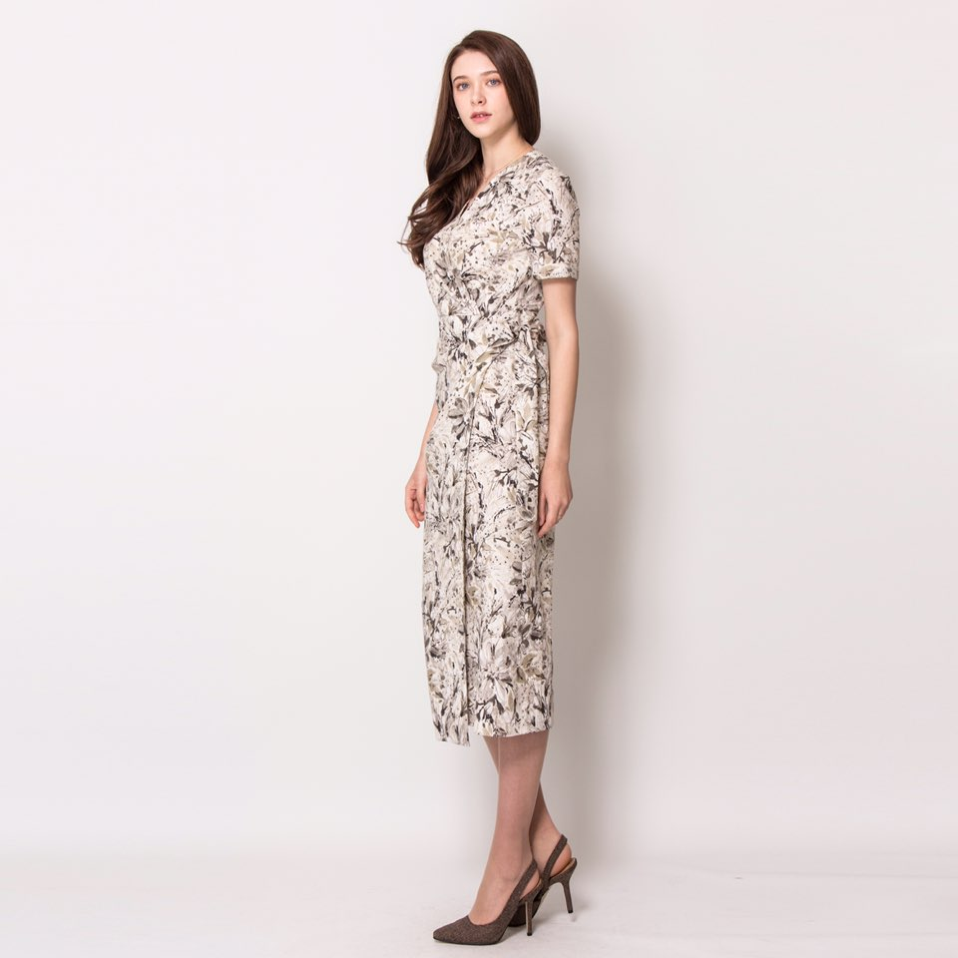
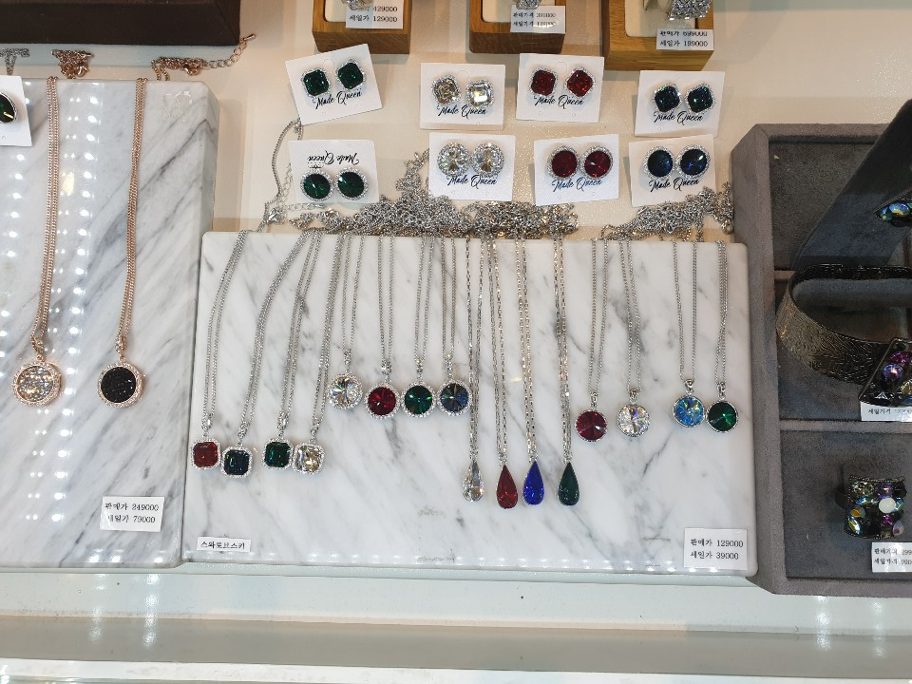
브랜드 메인 판매 상품
연령대: 20~60
평균 단가 ; 59.000~199.000
진행가능 이벤트: 아사(쿨)원피스 19000
진행가능 프로모션:30만원 이상 구매고객 쿨바지 증정
할인율:30~70%
시크릿
원피스
69,000~129,000
2. 니트원피스 69000~199000
3. 쉬폰원피스 59000~129000

